Slide 1


Slide 2

Lista de senadores colaboradores do Grupo de Trabalho criado em decorrência da aprovação do REQ 66/2024-CAE
1
1. Senador Vanderlan Cardoso (Presidente)
2. Senador Izalci Lucas (Coordenador)
3. Senador Efraim Filho
4. Senador Oriovisto Guimarães
5. Senador Alan Rick
6. Senadora Margareth Buzetti
7. Senadora Professora Dorinha
8. Senadora Tereza Cristina
9. Senador Alessandro Vieira
10. Senadora Soraya Thronicke
11. Senador Laércio Oliveira
12. Senador Angelo Coronel
13. Senador Eduardo Gomes
14. Senadora Damares Alves
15. Senador Fernando Dueire
16. Senador Rogério Carvalho
17. Senador Flávio Bolsonaro
18. Senador Jayme Bagattoli
19. Senador Flávio Azevedo
20. Senadora Zenaide Maia
21. Senador Flávio Arns

Slide 3
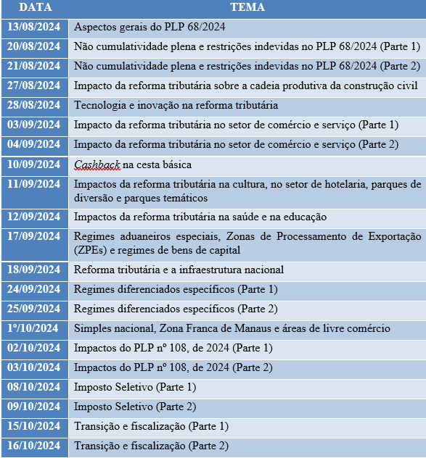
2
Balanço
(6 de agosto à 24 de outubro 2024)
Cerca de 500 entidades atendidas em:
21 audiências públicas
atendimentos em gabinete
visitas a instituições diversas

Slide 4

O sistema
Tributário atual
3
Manicômio Tributário
Insegurança Jurídica
Afastamento de investimentos/ Desestimulo à atividade empresarial
Ausência da contrapartida
Saúde/Educação/Segurança

Slide 5

A importância da
Reforma Tributária
4
Mas...

Slide 6
Não pode ser feita de qualquer jeito
5
Tamanho
do Estado
Reforma
Administrativa
Pacto
Federativo

Slide 7


6

Slide 8
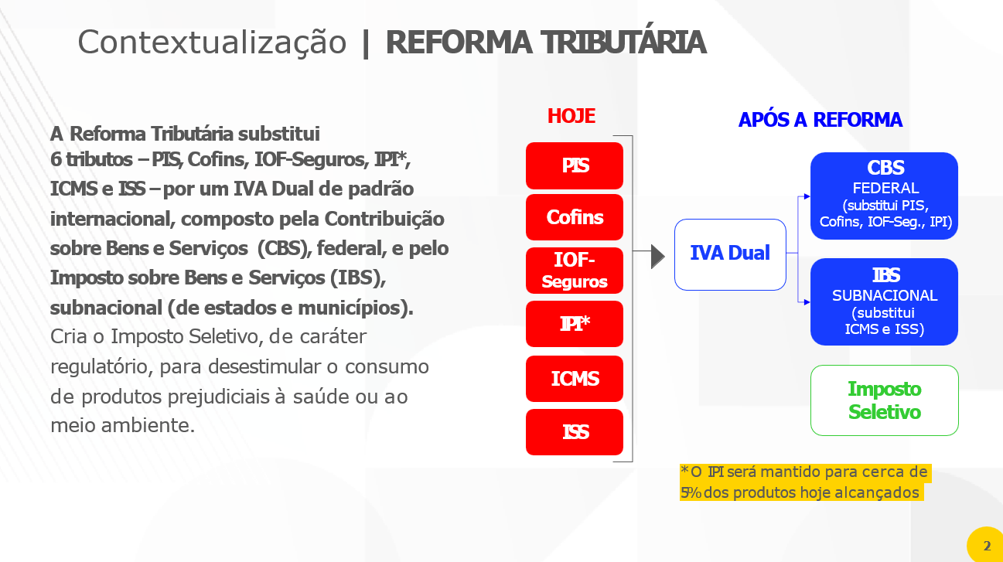
7

Slide 9
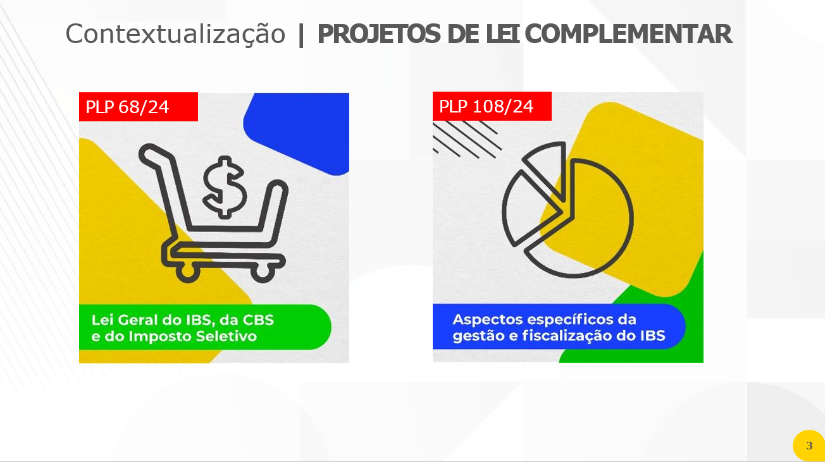
8

Slide 10
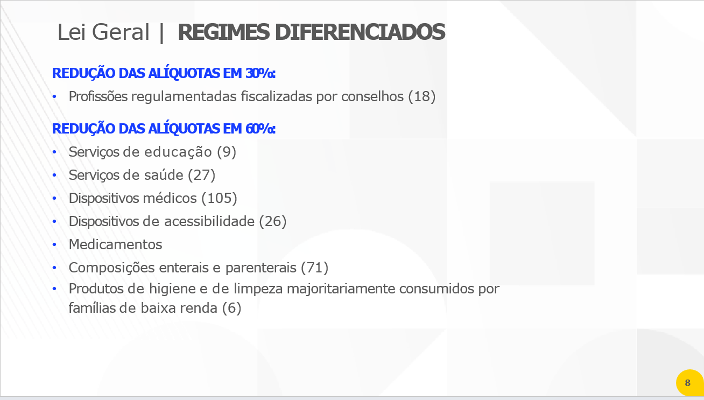
9

Slide 11
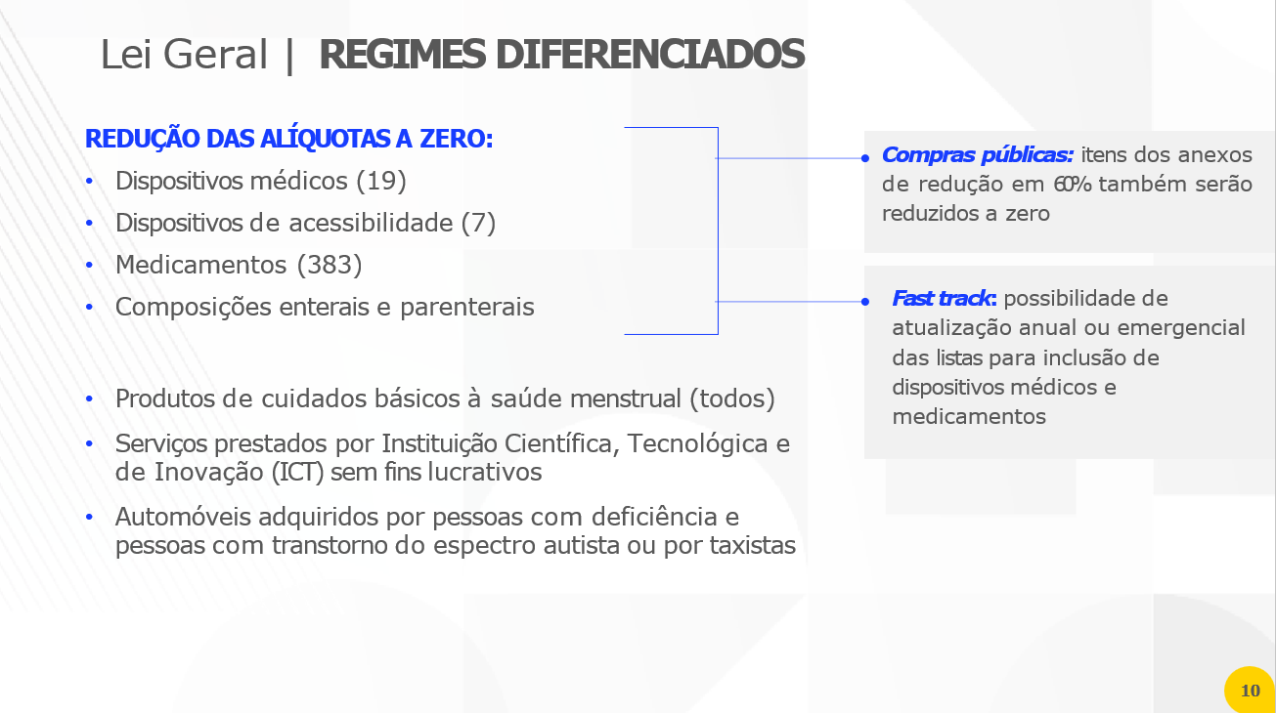
10

Slide 12
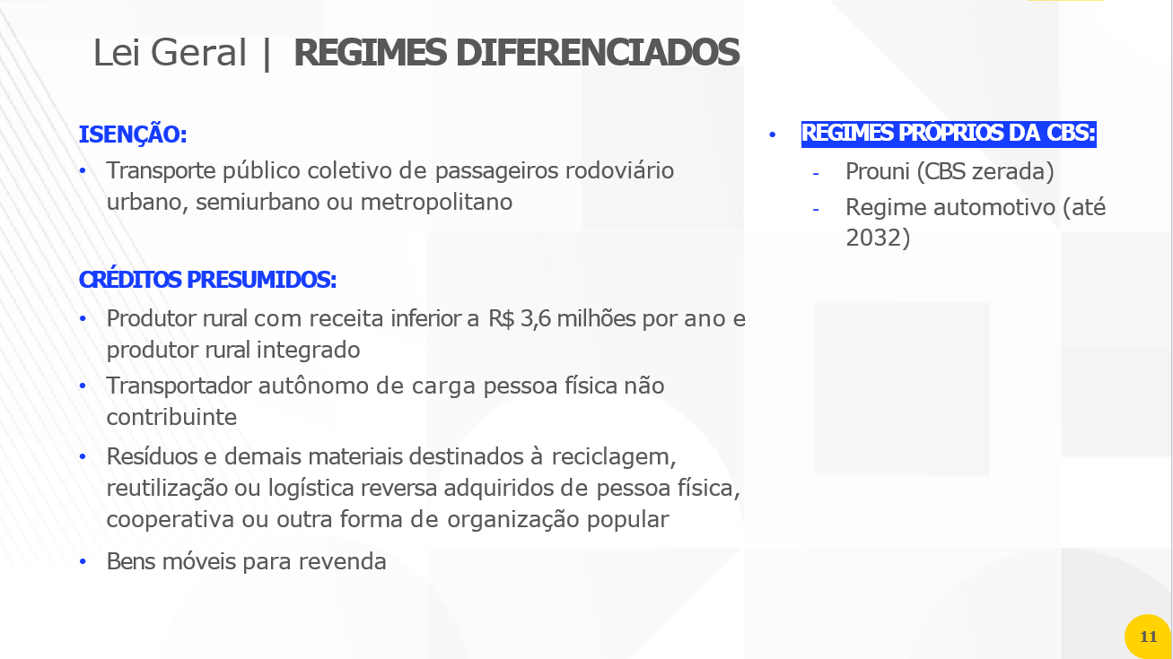
11

Slide 13

12

Slide 14

13
Lei Geral | TRANSIÇÃO PARA O NOVO MODELO
2023
2024 e 2025
2026
2027
2029 e 2032
2033
Emenda Constitucional nº 132,
da Reforma Tributária
Leis Complementares que
regulamentam:
‐ o IBS, a CBS e o Imposto Seletivo
‐ aspectos específicos de gestão e administração do IBS
Leis ordinárias para definir:
‐ alíquotas do Imposto Seletivo
‐ aspectos operacionais do Fundo Nacional de Desenvolvimento Regional e do Fundo de Compensação de Benefícios Fiscais
Regulamento do IBS e da CBS
Desenvolvimento do sistema de cobrança da CBS e do IBS
Ano teste da CBS e do IBS, às alíquotas de 0,9% e 0,1%,
respectivamente, compensáveis com PIS/Cofins
(O recolhimento dos tributos pode ser dispensado caso o contribuinte cumpra as obrigações acessórias)
Cobrança da CBS
Extinção do PIS e da Cofins
Extinção do IOF- Seguros
Redução a zero das alíquotas do IPI sobre todos os produtos, exceto aqueles que também sejam industrializados na Zona Franca de Manaus (estes representam apenas 5% do total)
Cobrança do Imposto Seletivo
Transição do ICMS e do ISS para o IBS via aumento gradual da alíquota do IBS e redução gradual das alíquotas do ICMS e do ISS: 10% em 2029
‐ 20% em 2030
‐ 30% em 2031
‐ 40% em 2032
‐ 100% em 2033
Vigência integral do novo modelo e extinção do ICMS e do ISS

Slide 15
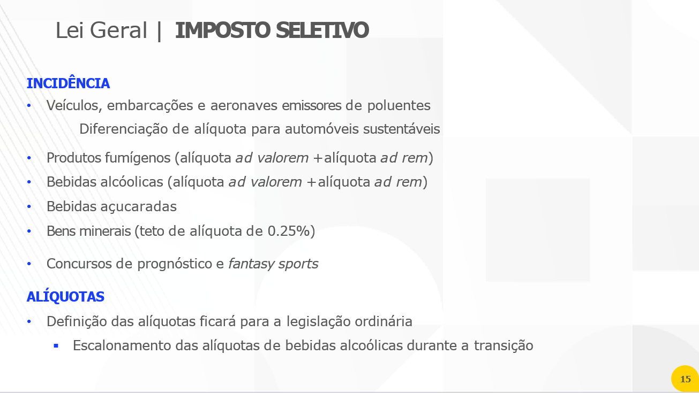
14

Slide 16
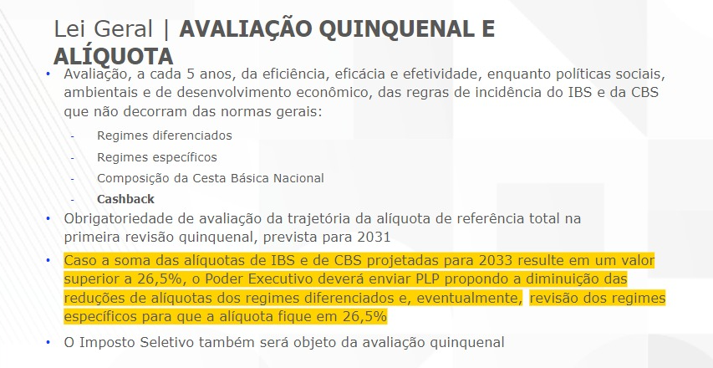
15

Slide 17


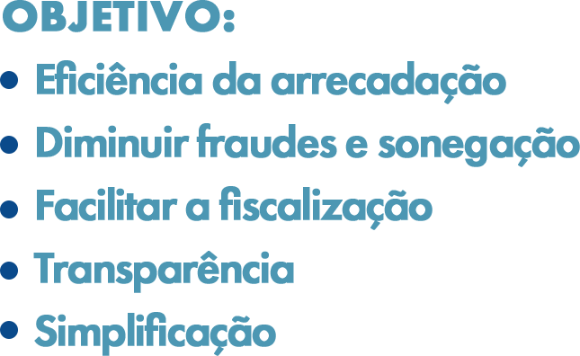
16

Slide 18

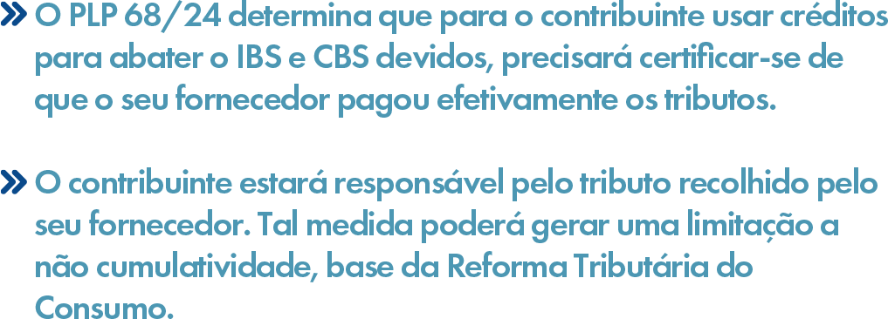

17

Slide 19
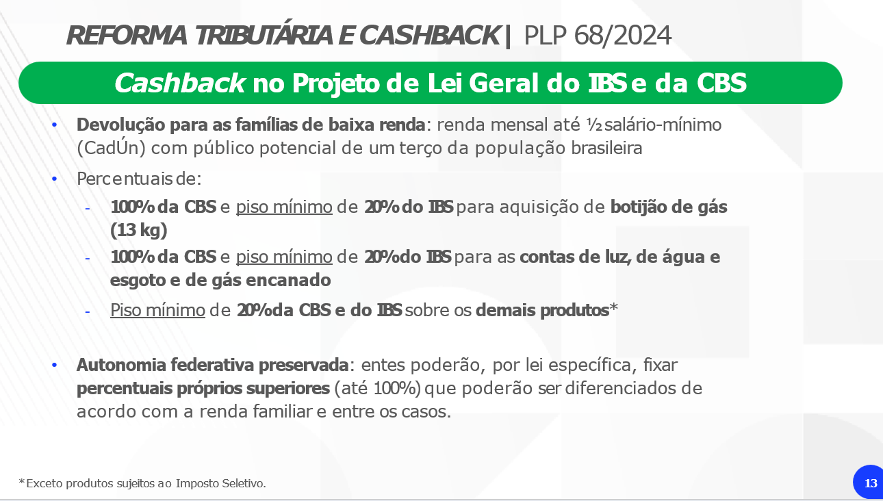
18

Slide 20
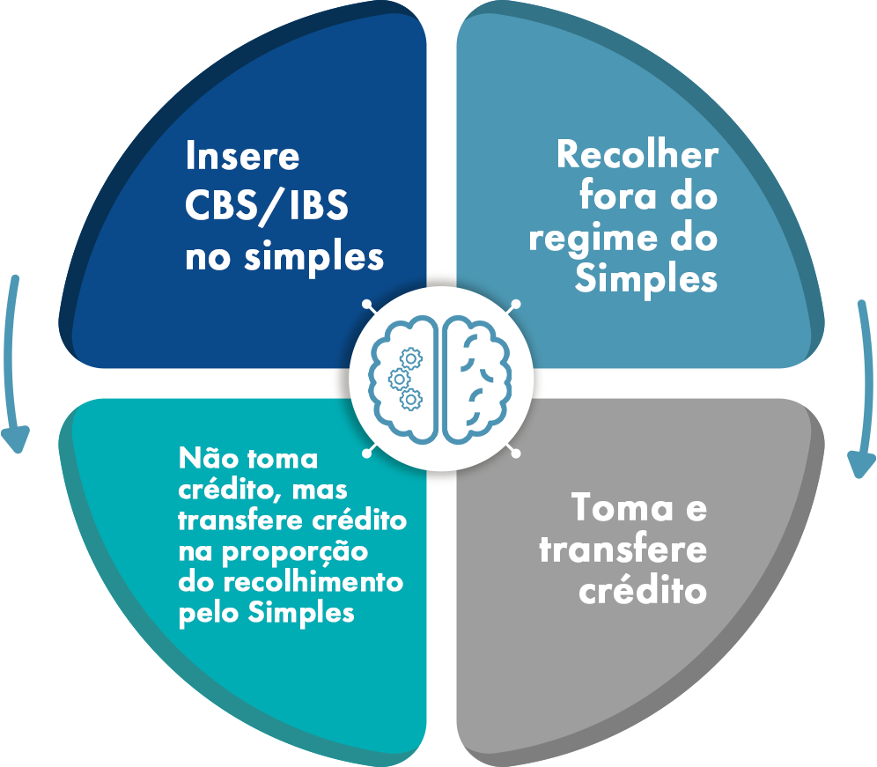

19

Slide 21
Sugestões de aprimoramentos acolhidas pelo GT
20

Slide 22

Pessoas Com Deficiência (PCD)
21
Propostas PLP 68: | Sugestão GT CAE:
a) Isenção total até R$ 70 mil. Tributação entre R$ 70 mil e R$ 150 mil. Sem isenção acima de R$ 150 mil b) Isenção apenas para veículos com adaptação externa; c) Apresentação periódica de comprovação da deficiência, mesmo que a sequela seja congênita ou irreversível/permanente; d) 4 anos para novo pedido de isenção. | a) Isenção até R$ 200.000,00 b) Especifica que o benefício se aplica a automóveis com adaptações necessárias para a condução segura – não apenas para veículo com adaptação externa; c) determina que laudos de avaliação para deficiências permanentes tenham validade indeterminada; d) 4 anos para novo pedido de isenção.

Slide 23
Home Care
22
Saúde
Propostas PLP 68: | Sugestão GT CAE:
Texto não contempla. | Inclusão dos serviços de atenção domiciliar (home care) na lista de atividades com alíquotas reduzidas de 60% do IBS e CBS.
Lista de Medicamentos com Redução de Alíquota
Propostas PLP 68: | Sugestão GT CAE:
Rol de medicamentos taxativos | Propõe substituir a lista de medicamentos por rol de linhas de cuidado. Propõe também explicitar que se sujeitam à alíquota zero de IBS/CBS os medicamentos destinados ao Programa Farmácia Popular do Brasil ou equivalente, às amostras grátis, às doações e às pesquisas clínicas, durante e pós estudo.
Fornecimento de Equipamentos Médicos
Propostas PLP 68: | Sugestão GT CAE:
Texto prevê redução das alíquotas do IBS e da CBS em 60% apenas sobre a venda de equipamentos médicos. | Propõe acatar emendas que substituem a expressão “venda” por “fornecimento”, de modo que a redução da alíquota se aplique ao fornecimento/locação de equipamentos médicos

Slide 24
Motoristas e Entregadores por Aplicativo
23
Propostas PLP 68: | Sugestão GT CAE:
Motoristas/Entregadores pagarão 26,5 IBS/CBS | Redução em 75% base de cálculo de CBS/IBS para motoristas de aplicativo – para fins de enquadramento como nanoempreendedor (R$ 40.500,00), será considerada como receita bruta dos prestadores de serviço de transporte privado por aplicativos 25% do valor total auferido, reconhecendo os altos custos operacionais dessa atividade, por volta de 75%. O PLP n.º 12, de 2024, enviado pelo Poder Executivo, reconhece expressamente essa realidade e propõe no art. 11 § 13: Considera-se remuneração auferida pelo contribuinte individual de que trata o art. 3º da Lei Complementar nº , de , o montante correspondente a 25% (vinte e cinco por cento) do valor bruto pago, observado o limite máximo a que se refere o § 5º deste artigo.

Slide 25
Monofasia para o Etanol Hidratado Combustível
24
Propostas PLP 68: | Sugestão GT CAE:
Propõe que a monofasia do Etanol tenha início apenas em 2033 | Inclusão Imediata do Etanol desde já no regime monofásico de ICMS. Incluir o etanol hidratado combustível na sistemática monofásica do ICMS traria benefícios significativos: maior eficiência tributária, centralizando a arrecadação em uma única etapa; otimização da fiscalização, reduzindo a sonegação e práticas ilegais e maior previsibilidade arrecadatória para os Estados. Estudo FGV (2021) mostra que as principais fraudes no mercado de combustíveis estão no etanol hidratado. Para o caso de São Paulo, dentro da lista dos maiores 500 devedores do estado, publicada pelo Portal da Transparência, se encontram cerca de 50 distribuidoras de combustíveis. O valor devido por elas totaliza quase 24 bilhões de reais, sendo que o número de processos por empresa do setor chega até a 231. Já os dados da Procuradoria Geral do Estado do Rio de Janeiro nos mostram que existem cerca de 30 distribuidoras na lista de 500 maiores devedores do estado, totalizando cerca de 13 bilhões de reais, sendo que uma única empresa chegou a ter 1545 certidões de dívida ativa em seu nome. Assim, se olhamos para apenas 2 estados brasileiros, constatamos em torno de 37 bilhões de reais em dívida ativa para o setor, sendo parte desse valor associado à ação de devedores contumazes.

Slide 26
Contraturno Escolar
25
Educação
Prouni e Bolsas de Estudo não Integram base de cálculo do IBS/CBS
Propostas PLP 68: | Sugestão GT CAE:
Alíquotas reduzidas de 60% IBS/CBS não se aplicam | inclui (no rol dos serviços de educação que fazem jus à redução de 60% das alíquotas de IBS e CBS), das atividades oferecidas em contraturno escolar.
Propostas PLP 68: | Sugestão GT CAE:
PLP é omisso, ensejando a possibilidade de interpretações com a finalidade de tributar as bolsas de estudos no âmbito do Prouni ou fora dele. | Não integram a base de cálculo do IBS e da CBS: (i) as bolsas de estudos parciais e integrais; e (ii) as bolsas parciais e integrais proporcionadas pelo PROUNI. Alguns municípios (como o de Fortaleza) vêm tentando tributar as bolsas parciais e integrais concedidas pelas instituições de ensino, inclusive do PROUNI.

Slide 27
Exportações Desoneração Completa da Cadeia
26
Minuta - Emenda AO
Acrescente-se inciso III ao caput do art. 84; e dê-se nova redação ao § 3º do art. 84 do Projeto, nos termos a seguir:
“Art. 84. .........................................................................
III – a prestação dos seguintes serviços vinculados direta e exclusivamente à exportação de bens materiais ou associados à
entrega no exterior de bens materiais:
a) serviços de intermediação na distribuição de mercadorias no exterior - comissão de agente;
b) serviços de seguro de cargas;
c) serviços de despacho aduaneiro;
d) serviços de armazenagem de mercadorias;
e) serviços de transporte rodoviário, ferroviário, aéreo, aquaviário ou multimodal de cargas;
f) serviços de manuseio de cargas;
g) serviços de manuseio de contêineres;
h) serviços de unitização ou desunitização de cargas;
i) serviços de consolidação ou desconsolidação documental de cargas;
j) serviços de agenciamento de transporte de cargas;
k) serviços de remessas expressas;
l) serviços de pesagem e medição de cargas;
m) serviços de refrigeração de cargas;
n) arrendamento mercantil operacional ou locação de contêineres;
o) serviços de instalação e montagem de mercadorias exportadas;
p) serviços de treinamento para uso de mercadorias exportadas.
........................................................................................
§ 3º Ato conjunto do Comitê Gestor do IBS e da RFB poderá definir outros serviços vinculados direta e exclusivamente à exportação de bens materiais ou associados à entrega no exterior de bens materiais, além dos previstos no inciso III do caput deste artigo.
......................................................................................... ”
JUSTIFICAÇÃO
(...)
A emenda visa esclarecer a definição de exportação de serviços e bens imateriais, incluindo direitos, para assegurar uma interpretação mais precisa e abrangente da legislação.
Ao especificar quais serviços serão considerados exportados, eliminam-se ambiguidades e garante-se que todas as operações relevantes sejam devidamente reconhecidas e tratadas como imunes. Isso é crucial para a correta aplicação das normas fiscais e para a promoção de um ambiente de negócios mais transparente e previsível. Ademais, facilita-se a compreensão e a aplicação das normas pelos agentes econômicos e pelas autoridades fiscais, reduzindo a possibilidade de litígios e promovendo uma maior eficiência na administração tributária.
Por fim, a previsão de que o Comitê Gestor do IBS e a RFB possam definir outros serviços à exportação de bens materiais, além dos já previstos, demonstra a flexibilidade e a adaptabilidade da legislação às mudanças e necessidades do mercado. Essa disposição permite que a legislação acompanhe a evolução das práticas comerciais e logísticas, garantindo que novos serviços que venham a surgir possam ser adequadamente enquadrados como exportações.
A emenda contribui, assim, para a modernização e a eficácia do sistema tributário, promovendo um ambiente de negócios mais dinâmico e favorável ao crescimento econômico.

Slide 28
DEFINIÇÃO DE EXPORTAÇÃO E IMPORTAÇÃO
27
Propostas PLP 68: | Sugestão GT CAE:
Há conflito entre a definição proposta no art. 84 e a redação do art. 11: “Art. 11 [...] § 8º Na hipótese de que trata o inciso X do caput deste artigo, caso o destinatário seja residente ou domiciliado no exterior, considera-se como local da operação o domicílio do adquirente.” Adicionalmente, o texto da proposta indica que a execução do serviço no exterior já constituiria exportação, no entanto, o texto dá margem a dupla interpretação: “apenas a parcela cuja execução ou consumo ocorrer no exterior será considerada exportação”. | Minuta - Emenda BI Dê-se ao inciso X do caput do art. 11, ao § 8º do art. 11, ao caput do art. 63, ao inciso VII do § 5º do art. 63, aos incisos I e II do caput do art. 84 e ao § 2º do art. 84 do Projeto a seguinte redação: “Art. 11. ................................................................... X – demais serviços e demais bens móveis imateriais, inclusive direitos, o local do domicílio principal do adquirente. § 8º Na hipótese de que trata o inciso X do caput deste artigo, caso o adquirente seja residente ou domiciliado no exterior e o destinatário seja residente ou domiciliado no País, considera-se como local da operação o domicílio do destinatário.” “Art. 63. Para fins do disposto no art. 62 desta Lei Complementar, considera-se importação de serviço ou de bem imaterial, inclusive direitos, o fornecimento realizado por residente ou domiciliado no exterior cujo consumo ocorra no País, ainda que o fornecimento seja realizado no exterior. I – (Suprimir) II – (Suprimir) § 5º ............................................................................... ...................................................................................... VII – o adquirente sujeito ao regime regular do IBS e da CBS pode apropriar e utilizar crédito conforme o disposto nos arts. 28 a 38 desta Lei Complementar; ..................................................................................... ” “Art. 84. ......................................................................I – para residente ou domiciliado no exterior; e II – cujo consumo ocorra no exterior. ..................................................................................... § 2º Na hipótese de haver fornecimento de serviços ou de bens imateriais, inclusive direitos, concomitantemente no território nacional e no exterior, apenas a parcela cujo consumo ocorrer no exterior será considerada exportação. .................................................................................... ” JUSTIFICAÇÃO (...)A presente emenda tem por objeto a efetivação de aperfeiçoamentos pontuais na redação do PLP, com vistas a evitar dúvidas interpretativas sobre os conceitos de importação e de exportação de serviços e bens imateriais, inclusive direitos. Dois parâmetros devem balizar essa identificação: fornecedor residente ou domiciliado no exterior e local do consumo no País para importação; e adquirente residente ou domiciliado no exterior e local do consumo no exterior para exportação. Propõe-se, em decorrência desses ajustes, a adequação no art. 11, inciso X e § 8º, para corretamente refletir essa opção legislativa.

Slide 29
Imóvel da Pessoa Física
28
Propostas PLP 68: | Sugestão GT CAE:
O art. 247 do PLP 68 utiliza o conceito “atividade preponderante” (conceito muito aberto que pode ensejar tentativa injusta de tributação pelo Fisco) para definir quando a pessoa física deve pagar CBS/IBS ao vender e/ou alugar seu imóvel. GT propõe estabelecer critérios claros e específicos. | “Art. 247. Não incidem o IBS e a CBS na alienação, locação, cessão onerosa e arrendamento de bem imóvel que seja de propriedade de pessoa física sujeita ao regime regular do IBS e da CBS, desde que a quantidade e o valor não caracterizem atividade econômica do contribuinte, nos termos do art. 248-A. Art. 248-A. Para fins do disposto no art. 21, inciso I, “b”, considera-se contribuinte do IBS e da CBS a pessoa física que realizar: I – locação, cessão onerosa e arrendamento de bem imóvel: a) cujo valor total das operações exceda o montante de R$ 120.000,00 (cento e vinte mil reais) em um período de 12 meses; e b) que tenham por objeto mais de 3 (três) bens imóveis no mesmo período de 12 meses; II – alienação ou cessão de direitos, em um período de doze meses, de mais de 3 (três) bens imóveis que estejam no patrimônio do contribuinte há menos de 5 (cinco) anos da data de sua aquisição. Parágrafo único. No caso de bem imóvel recebido por doação ou herança, o prazo referido no inciso II do caput será contado desde a aquisição pelo “de cujus” ou pelo doador.”

Slide 30
CONSTRUÇÃO CIVIL
29
GT CAE
Redução das alíquotas de IBS e CBS para operações com bens imóveis: de 60% para 80% de redução para locação, cessão onerosa e arrendamento; e de 40% para 60% de redução para operações em geral;
Especificação de critérios objetivos para definir a pessoa física contribuinte do IBS e da CBS nas operações de alienação, locação, cessão onerosa e arrendamento de bem imóvel; (ver “imóvel da pessoa física”);
Previsão de norma de transição para o setor imobiliário que abrange o contribuinte que realizar incorporação imobiliária submetida ao patrimônio de afetação e, a partir de 1º de janeiro de 2029, o contribuinte que realizar alienação de bens imóveis, ainda que na modalidade de incorporação ou parcelamento do solo;
Reequilíbrio contratos administrativos – redução do prazo para análise e decisão acerca do pedido de 90 para 60 dias, prorrogáveis por igual período, além supressão da exigência de regularidade fiscal e trabalhista para o pleito de reequilíbrio e exclusão da previsão de multa por irregularidade documental

Slide 31
Exclusão da Cosip da Base de Cálculo da CBS e do IBS
30
Propostas PLP 68: | Sugestão GT CAE:
Não fala sobre a Cosip. | A Cosip (contribuição para o custeio do serviço de iluminação pública) é recolhida pelos Municípios para custear a iluminação pública. Não há razão para integrar a base de cálculo da CBS/IBS. Texto silente, necessário deixar expressa a não incidência.

Slide 32
“Autoprodução”/ “Autoconsumo
Energia Elétrica – Não Incidência CBS/IBS
31
Propostas PLP 68: | Sugestão GT CAE:
A redação do PLP pode deixar dúvidas quanto a não incidência do CBS/IBS sobre a autoprodução/autoconsumo de energia elétrica pelas empresas. | Não incidência de CBS e do IBS sobre o consumo de energia elétrica produzida pela própria empresa, o que é conhecido como “autoconsumo” ou “autoprodução.

Slide 33
Split payment
32
Recolhimento na liquidação financeira da operação (split payment), para tornar regra geral o modelo simplificado desde o início de 2026, implementar a ferramenta simultaneamente para os principais meios de pagamento e prever a adoção do modelo inteligente a partir de 2027;
Apropriação de créditos de IBS e de CBS mediante destaque dos valores no documento fiscal em caso de não implementação do split payment;
Garantia de aplicação do crédito presumido de IBS e CBS concedido aos contribuintes localizados na ZFM às compras governamentais e ao recolhimento na liquidação financeira (split payment);
os prestadores de serviços de pagamento não terão qualquer responsabilidade, inclusive civil, consumerista ou contratual, ainda que decorrentes de falhas de quaisquer naturezas na aplicação da sistemática de split payment, perante as partes das transações de pagamento, em razão da observância das disposições estabelecidas pelo Comitê Gestor do IBS e pela Secretaria Especial da Receita Federal do Brasil (RFB);
Dispensa de multas pelo descumprimento das obrigações acessórias ou principais durante 2026

Slide 34
Telecomunicação
33
Propostas PLP 68: | Sugestão GT CAE:
Serviços de telecomunicação não geram Cashback. | Inclusão dos serviços de telecomunicações no cashback.

Slide 35
FATO GERADOR DE IBS/CBS NAS OPERAÇÕES COM GÁS NATURAL – TRANSPORTADO POR GASODUTO
34
Propostas PLP 68: | Sugestão GT CAE:
O setor argumenta que o transporte de gás natural por meio de gasodutos não pode sofrer a mesma forma de tributação que o transporte por meio de caminhões. | Considerando as particularidades físicas do gás natural e o volume de transações realizadas diariamente, o seu transporte é realizado predominantemente por meio de gasodutos, sendo absolutamente inviável e antieconômico realizá-lo apenas por meio de botijões ou por caminhões, especialmente considerando a dimensão continental do Brasil. Ocorre que o PLP nº 68, de 2024, não especificou, de modo claro, o aspecto espacial do fato gerador relativo às operações de transporte dutoviário de gás natural. Dessa maneira, a presente emenda objetiva definir a situação ao elucidar que o local da operação será o do estabelecimento principal do fornecedor, na contratação de capacidade de entrada de gás natural do duto; e do adquirente, na contratação de capacidade de saída do gás natural do duto. Pelo acolhimento da emenda n.º 354, nos termos da emenda AR proposta.

Slide 36
ÓLEO LUBRIFICANTE USADO E CONTAMINADO (OLUC) DESTINADO AO O RE-REFINO
35
Propostas PLP 68: | Sugestão GT CAE:
PLP 68 não incluiu os lubrificantes no regime específico. Isso pode gerar insegurança jurídica e oneração indevida da atividade de coleta e re-refino de OLUCs. | As emendas propõem incluir os lubrificantes no regime específico e com alíquota zero. O óleo lubrificante é fundamental para a indústria de lubrificantes, especialmente considerando que o Brasil possui a sexta maior frota de veículos do mundo. O processo de rerrefino transforma o óleo lubrificante usado e contaminado em óleo básico, que é o principal insumo para a produção de lubrificantes. Esse processo não apenas recicla o óleo, mas também evita a extração e refino de petróleo, promovendo uma economia circular e contribuindo para a descarbonização da cadeia de lubrificantes. O Brasil é exemplo mundial em termos de regulamentação e gestão e a logística reversa do óleo lubrificante usado é uma das mais antigas e regulamentadas do País. A falta de um regime específico pode resultar na tributação do óleo já reciclado, desencorajando a reciclagem em favor da extração de petróleo. Acolhimento das emendas 199 e 238, nos termos da emenda apresentada pelo GT.

Slide 37
Exclusão do Imposto Seletivo sobre as bebidas açucaradas
36
Propostas PLP 68: | Sugestão GT CAE:
Institui Imposto Seletivo (IS) sobre bebidas açucaradas. | Exclusão das bebidas açucaradas da incidência do Imposto Seletivo. Acolhidas as emendas n.ºs 113; 120; 192; 215; 233; 306; 378; 434; 642; 660; 687; 903; 926; 984, nos termos da emenda n.º 984.

Slide 38
Embalagem de Apresentação
(Produtos in natura)
37
Propostas PLP 68: | Sugestão GT CAE:
Dispõe que o acondicionamento em embalagem de apresentação descaracteriza a condição de produto in natura. | Produtos in natura não perdem essa condição apenas por terem sido acondicionados em embalagem de apresentação. Emenda n.º 1.091 acolhida. Há inúmeras propostas meritórias sobre a caracterização dos produtos in natura, merecendo discussão aprofundada por parte dos Senadores Por ora, entendemos por bem acatar o que nos parece óbvio e inegável, que o produto o acondicionamento em embalagem de apresentação não deixa de ser produto “in natura”, a exemplo de frutas, legumes e hortaliças nessa condição.

Slide 39
Saldo Credor de CBS
38
Propostas PLP 68: | Sugestão GT CAE:
Prevê a retenção do saldo credor de IBS no Comitê Gestor, mas não possui regra semelhante em relação à CBS. | Acolhimento das 374; 496; 638; 650; 669, nos termos da emenda n.º 374. Emenda n.º 374 Acrescente-se § 12 ao art. 58 do Projeto, com a seguinte redação: “Art. 58. ............................................................................... .............................................................................................. § 12. Para fins de distribuição do produto da arrecadação da CBS, a RFB: I – reterá, em unidade específica da Conta Única do Tesouro, montante equivalente ao saldo acumulado de créditos da CBS não compensados pelos contribuintes; II – destinará o produto da arrecadação da CBS para a Conta Única do Tesouro, deduzida a retenção de que trata o inciso I deste parágrafo. (NR)’”

Slide 40
Bens de Capital de Concessionárias de Serviço Público
39
Propostas PLP 68: | Sugestão GT CAE:
Omisso sobre o assunto. | Aplica a suspensão de IBS e CBS e posterior conversão em alíquota zero aos bens de capital contabilizados por concessionárias de serviços públicos como ativo intangível ou financeiro. A emenda reconhece que os bens de capital incorporados nos balanços das concessionárias de serviços públicos devem ser tratados como os demais bens de capital para fins de desoneração. Acolhimento da emenda n.º 769.

Slide 41
Transição – Reequilíbrio Contratos
40
Propostas PLP 68: | Sugestão GT CAE:
“Art. 374. Os contratos vigentes na entrada em vigor desta Lei Complementar celebrados pela administração pública direta ou indireta da União, dos Estados, do Distrito Federal e dos Municípios, inclusive concessões públicas, serão ajustados para assegurar o restabelecimento do equilíbrio econômico-financeiro em razão da alteração da carga tributária efetiva suportada pela contratada em decorrência do impacto da instituição do IBS e da CBS, nos casos em que o desequilíbrio for comprovado.” Previsão genérica já existente em nossa legislação mostra-se insuficiente para regular os inúmeros casos que se verificam no dia a dia das concessões públicas. | Acolhimento da emenda n.º 664. A emenda esclarece que o direito ao restabelecimento do equilíbrio econômico-financeiro aplica-se a contratos vigentes e a propostas apresentadas antes da entrada em vigor da nova lei complementar, mesmo que os respectivos contratos venham a ser firmados posteriormente. Reduz o prazo para análise e decisão acerca do pedido de 90 para 60 dias, prorrogáveis por igual período, e permite à contratada elevar as tarifas autorizadas ou previstas durante a análise do pleito, garantido o ajuste por ocasião da decisão definitiva. Também propõe suprimir a exigência de regularidade fiscal e trabalhista para o pleito de reequilíbrio e excluir a previsão de multa por irregularidade documental.

Slide 42
RESSARCIMENTO DE CRÉDITO DE CBS E IBS
41
Propostas PLP 68: | Sugestão GT CAE:
Prevê prazo de ressarcimento que varia entre 45 a 195 dias. | Propõe a redução do prazo para 30 dias. Acolhimento das emendas n.ºs 376; 411; 503; 622; 636; 652; 670; 699; 1319, nos termos da emenda n.º 376.

Slide 43
Exclusão do Imposto Seletivo sobre a extração de bens minerais, petróleo, gás natural
42
Propostas PLP 68: | Sugestão GT CAE:
Institui Imposto Seletivo (IS) sobre bens minerais, quais sejam: carvão mineral, minério de ferro (26.01), petróleo (2709.00.10), gás natural liquefeito (GNL) (2711.11.00) e gás natural gasoso (2711.21.00). | Supressão da incidência do IS sobre a extração e/ou a exportação de bens minerais: minério de ferro, petróleo, gás natural liquefeito (GNL) e gás natural em estado gasoso, mantido o carvão mineral usado nas usinas térmicas. Acolhidas as emendas n.ºs 245; 266; 383; 552; 553; 554; 614; 697; 698; 866; 952; 953; 954; 955; 968; 1030; 1133; 1300, na forma da emenda proposta pelo GT CAE.

Slide 44
SERVIÇOS DE NATUREZA INTELECTUAL
(PROFISSIONAIS LIBERAIS)
43
Propostas PLP 68: | Sugestão GT CAE:
O art. 122 concede redução de 30% (trinta por cento) das alíquotas do IBS e da CBS incidentes sobre a prestação de serviços de determinadas profissões intelectuais, submetidas à fiscalização por conselho profissional. | Propõe alterar o art. 122 do PLP para simplificar algumas das exigências relativas às pessoas jurídicas que prestam serviços de profissões de natureza intelectual para fazerem jus à redução de alíquota de 30% do IBS e da CBS. Exigências passariam a ser as seguintes: “§ 3º A redução de alíquotas prevista no caput aplica-se: I – à prestação de serviços efetuada por pessoa física, desde que os serviços prestados estejam vinculados à habilitação dos profissionais; e II – à prestação de serviços efetuada por pessoa jurídica, desde que submetida à fiscalização de conselho profissional.” Pelo acolhimento da emenda n.º 833.

Slide 45
Insumos Agropecuários – Diferimento
44
Propostas PLP 68: | Sugestão GT CAE:
Fica diferido o recolhimento do IBS e da CBS incidentes nas operações, desde que o adquirente seja produtor rural pessoa física ou jurídica sujeito ao regime regular do IBS e da CBS. | Diferimento do recolhimento para aquisição de insumos agropecuários deve incluir o produtor rural não sujeito ao regime regular do IBS e da CBS. Acolhimento das emendas n.ºs 533; 820; 1187, nos termos da emenda n.º 820.

Slide 46
REDUÇÃO DE 30% DAS ALÍQUOTAS DA ATIVIDADE DE REPRESENTAÇÃO COMERCIAL
45
Propostas PLP 68: | Sugestão GT CAE:
Representantes comerciais não incluídos entre as categorias contempladas com a redução em 30% da alíquota CBS/IBS. | Propõe incluir os representantes comerciais entre as profissões beneficiadas com a redução de 30% das alíquotas do IBS/CBS.

Slide 47
SUSPENSÃO DO IBS E DA CBS SOBRE AS MATÉRIAS-PRIMAS, OS PRODUTOS INTERMEDIÁRIOS E OS MATERIAIS DE EMBALAGEM, OS COMPONENTES, CHASSIS, CARROÇARIAS, ACESSÓRIOS, PARTES E PEÇAS EMPREGADOS NA INDUSTRIALIZAÇÃO DE ÔNIBUS E MICRO-ÔNIBUS.
46
Propostas PLP 68: | Sugestão GT CAE:
O § 5º no art. 105 do PLP concede a suspensão do pagamento do IBS e da CBS na aquisição de ônibus (que se converte em alíquota zero). Em função disso, os fabricantes acumularão créditos de IBS e CBS, sem possuir atualmente estrutura de capital que os permita acessar o mercado financeiro e levantar os recursos necessários para suportar este acúmulo de créditos. Ainda que consiga, isso carregará um custo financeiro (custo do capital de giro) que implicará em aumento do custo do ônibus e, por consequência, em impactos na tarifa para o usuário. | Propõe conceder suspensão de IBS e de CBS na saída do estabelecimento industrial para as matérias-primas, os produtos intermediários e os materiais de embalagem, os componentes, chassis, carroçarias, acessórios, partes e peças empregados na industrialização de ônibus e micro-ônibus. A emenda não acarreta impactos na alíquota de referência do IBS e CBS, visando apenas corrigir uma distorção de fluxo de caixa nas empresas fabricantes de ônibus, considerando que, mantido o cenário atual, elas poderão ter os seus negócios inviabilizados. Pela acolhimento da emenda nº 1406.

Slide 48
SUJEIÇÃO PASSIVA – PROCESSAMENTO DE PAGAMENTO
47
Propostas PLP 68: | Sugestão GT CAE:
Art. 23 Estabelece que as plataformas digitais são responsáveis pelo recolhimento do IBS e CBS. | Propõe alterar o § 2º do art. 23 para estabelecer que não é considerada plataforma digital aquela que executa somente processamento de pagamentos e outros serviços prestados por instituições, desde que tenham sido autorizadas a funcionar pelo Banco Central.

Slide 49
REGIME ESPECÍFICO DOS SERVIÇOS FINANCEIROS –
ROL NÃO TAXATIVO
48
Propostas PLP 68: | Sugestão GT CAE:
O art. 205, § 1º, define serviços financeiros para fins de enquadramento no regime específico: compreendem todos aqueles relacionados ao credenciamento, captura, processamento e liquidação das transações de pagamento e aos demais bens e serviços fornecidos ao credenciado, a outro destinatário do arranjo e entre participantes do arranjo. | Inclui a expressão “dentre os quais, mas não de forma taxativa” ao final do § 1º do art. 205 tornando o rol não taxativo, mas exemplificativo, a fim de se evitar a exclusão de demais serviços típicos e inerentes à intermediação de pagamentos que podem não se enquadrar à restritiva descrição proposta pelo texto original, limitada à captura, liquidação e processamento, evidenciado pela redação dos três incisos disposto no artigo.

Slide 50
MANUTENÇÃO DOS CRÉDITOS DAS ENTIDADES IMUNES
49
Propostas PLP 68: | Sugestão GT CAE:
O PLP não permite a manutenção dos créditos relativos às aquisições no caso de imunidades, salvo exportações, livros e empresas de rádio telecomunicação. | Possibilidade de as entidades imunes permanecerem com os créditos de suas aquisições.

Slide 51
Minuta da Emenda
50
Dê-se ao inciso II do § 2º do art. 32 do Projeto a seguinte redação:
“Art. 32. .................................................................
................................................................................
§ 2º .........................................................................
................................................................................
II – operações de que tratam os incisos II, III, IV e VI do caput do art. 9º desta Lei Complementar e da empresa pública prestadora de serviço postal.” A emenda visa a assegurar a efetividade do princípio da não cumulatividade, de modo a afastar qualquer resíduo tributário nas operações que envolvam as entidades imunes, incluindo a empresa pública prestadora de serviço postal.
Caso não haja alteração do art. 32 do PLP nº 68, de 2024, os créditos das entidades serão transformados em custo da operação e, consequentemente, na oneração das atividades praticadas.
Por fim, permitir a manutenção do crédito relativo às operações anteriores pelas pessoas jurídicas imunes e o seu posterior ressarcimento assegura equidade de tratamento às operações por elas realizadas em relação às operações sujeitas à alíquota zero e às operações de que tratam os incisos IV (livros, jornais, periódicos e do papel destinado à sua impressão) e VI (serviço de comunicação nas modalidades de radiodifusão sonora e de sons e imagens de recepção livre e gratuita).

Slide 52
NÃO INCIDÊNCIA DO IBS E DA CBS SOBRE TRANSFERÊNCIA DE BENS PÚBLICOS E PRIVADOS PARA ORGANIZAÇÕES DA SOCIEDADE CIVIL SEM FINS LUCRATIVOS
51
Propostas PLP 68: | Sugestão GT CAE:
Não trata expressamente do fornecimento oneroso de bens ou serviços para organizações da sociedade civil sem fins lucrativos. | Determina a não incidência do IBS e da CBS em caso de transferências de recursos e bens, públicos e privados, para organizações da sociedade civil constituídas como pessoas jurídicas sem fins lucrativos no País, por meio de termos de fomento, termos de colaboração, acordos de cooperação, termos de parceria, termos de execução descentralizada, contratos de gestão, contratos de repasse, subvenções, convênios e demais instrumentos celebrados pela administração pública. Exemplo: Grandes plataformas digitais (market places) ao identificarem pequenas avarias nas mercadorias, não entregam aos compradores e simplesmente as descartam. A medida estimula a doação a entidades da sociedade civil sem fins lucrativos. A emenda proposta procura incentivar a solidariedade social por meio do estabelecimento expresso que as doações de quaisquer bens ou serviços sem contraprestação em benefício do doador não estarão sujeitas à incidência do IBS e da CBS.

Slide 53
RESPONSABILIDADE TRIBUTÁRIA
52
Propostas PLP 68: | Sugestão GT CAE:
Determina que são solidariamente responsáveis pelo pagamento do IBS e da CBS os desenvolvedores ou fornecedores de programas ou aplicativos utilizados para registro de operações com bens ou com serviços que contenham instrumentos que permitam a utilização em desacordo com a legislação tributária. | Exige para fins de configuração da responsabilidade que o programa tenha funções ou comandos destinador a permitir sua utilização em desacordo com a legislação tributária. Pelo acolhimento das emendas n.º 230 e 1.344, nos termos desta última.

Slide 54
RESPONSABILIDADE SOLIDÁRIA
53
Propostas PLP 68: | Sugestão GT CAE:
Determina a responsabilidade solidária pelo pagamento de IBS e CBS de qualquer pessoa física, pessoa jurídica ou entidade sem personalidade jurídica que concorra por seus atos e omissões para o descumprimento de obrigações tributárias, por meio de: a) ocultação da ocorrência ou do valor da operação; ou b) abuso da personalidade jurídica, caracterizado pelo desvio de finalidade ou pela confusão patrimonial. | Limitar a responsabilidade solidária às hipóteses em que haja dolo do terceiro.

Slide 55
RESPONSABILIDADE SOLIDÁRIA DAS PLATAFORMAS DIGITAIS
54
Propostas PLP 68: | Sugestão GT CAE:
Estabelece a responsabilidade solidária das plataformas digitais. | Propõe que a responsabilidade seja atribuída às plataformas digitais apenas em caso de omissão no dever de prestar informações à RFB.

Slide 56
ENTIDADES PATRONAIS NÃO SÃO CONTRIBUINTES DE IBS/CBS
(ASSIM COMO AS DE EMPREGADOS)
55
Propostas PLP 68: | Sugestão GT CAE:
O PLP não dispõe expressamente sobre o tema, ensejando a possibilidade de o Fisco buscar tributá-las. | Emenda propõe que os sindicatos patronais, federações sindicais patronais e confederações sindicais de empresas não sejam considerados contribuintes de IBS e CBS. Tratamento isonômico conferido às entidades de trabalhadores.

Slide 57
SIMPLES NACIONAL I
56
Propostas PLP 68: | Sugestão GT CAE:
O PLP determina um regime híbrido opcional. Na primeira hipótese, o contribuinte não poderá aproveitar o crédito. Contudo, há uma segunda opção: o contribuinte poderá se creditar do IBS e da CBS quando recolher esses tributos no regime regular, isto é, fora da sistemática do SIMPLES. | Propõe garantir o direito ao crédito mesmo na hipótese de recolhimento da CBS e do IBS na sistemática do Simples Nacional. Veja-se a alteração do art. 28, § 10, II e III: “Art. 28.................. ................................ § 10 ..................... II – será permitida ao contribuinte sujeito ao regime regular do IBS a apropriação de créditos do imposto correspondente aos valores deste tributo devido na aquisição de bens e de serviços de optante pelo Simples Nacional, em montante equivalente ao devido por meio deste regime. III – no caso da CBS, terão direito ao crédito correspondente ao valor deste tributo devido na aquisição de bens e de serviços por adquirente não optante pelo Simples Nacional”

Slide 58
SIMPLES NACIONAL II
57
Propostas PLP 68: | Sugestão GT CAE:
O PLP permite opção de sair/permanecer no Simples uma vez por ano. | Opção pode ser feita 2 vezes por ano.

Slide 59
ZONA FRANCA DE MANAUS (ZFM) I - CRÉDITOS PRESUMIDOS DE IBS E CBS DE EMPRESAS LOCALIZADAS NA ZFM NAS COMPRAS GOVERNAMENTAIS E NO SPLIT PAYMENT.
58
Propostas PLP 68: | Sugestão GT CAE:
Não há regra expressa que determine que os créditos presumidos de IBS e de CBS de empresas localizadas na ZFM sejam considerados nas compras governamentais e no split payment. | Garantir, expressamente, que os créditos presumidos de IBS e de CBS de empresas localizadas na ZFM sejam considerados nas compras governamentais e no split payment.

Slide 60
ZFM II – ALÍQUOTA IPI PARA PRODUTOS INDUSTRIALIZADOS NA ZFM
59
Propostas PLP 68: | Sugestão GT CAE:
O PLP determina que a alíquota do IPI seja reduzida a zero para produtos industrializados na ZFM em 2023 e sujeitos à alíquota de IPI menor que 6,5% | Propõe que o critério dos produtos industrializados em 2023 seja alterado para projetos aprovados nesta data. Após a aprovação do projeto técnico-econômico, as empresas instaladas na Zona Franca de Manaus (ZFM) possuem um prazo para início da produção. Contudo, a redação atual do PLP nº 68, de 2024, não contempla essa realidade ao determinar a redução a zero da alíquota do Imposto sobre Produtos Industrializados (IPI) incidente sobre produtos industrializados na ZFM em 2023. Com isso, empreendimentos que tiveram seus projetos técnico-econômicos aprovados no ano de 2023 para fruição dos incentivos fiscais da ZFM, atraídos pelo incentivo do IPI, serão prejudicados, o que certamente provocará insegurança jurídica e questionamentos judiciais.

Slide 61
ZFM III – PERCENTUAL DE CRÉDITO PRSUMIDO DE 100% DE ACORDO
COM CRITÉRIO DE COMPETITIVIDADE
60
Propostas PLP 68: | Sugestão GT CAE:
O PLP prevê os seguintes percentuais de crédito presumido, sem distinção em relação à competitividade: I - 55% (cinquenta e cinco por cento) para bens de consumo final; II - 75% (setenta e cinco por cento) para bens de capital; III - 90,25% (noventa inteiros e vinte e cinco centésimos por cento) para bens intermediários; e IV - 100% (cem por cento) para bens de informática. | O objetivo desta emenda é replicar os atuais benefícios tributários da Zona Franca de Manaus (ZFM) ao novo modelo inaugurado pela Emenda Constitucional (EC) nº 132, de 2023, em obediência ao comando do novel art. 92-B do Ato das Disposições Constitucionais Transitórias (ADCT). De fato, a legislação estadual concede crédito estímulo aos produtos originários da ZFM nos percentuais descritos nos incisos do § 1º do art. 447 do PLP, sem a redução em um terço prevista no referido § 1º. Além disso, é crucial permitir a aplicação do percentual de 100% para produtos sem similar nacional ou cuja produção nacional esteja em decadência em virtude da competição com o produto importado. O incentivo majorado, porém, fica condicionado à avaliação prévia do Governo Federal que ateste a perda de competitividade face ao importado.

Slide 62
ZFM IV – INCIDÊNCIA DE IBS E CBS NAS OPERAÇÕES INTERNAS NA ZFM
61
Propostas PLP 68: | Sugestão GT CAE:
O PLP onera as operações internas na ZFM com incidência de IBS e CBS. Importante destacar que atualmente não há cobrança da Contribuição para o PIS/Pasep e Cofins nas vendas internas na ZFM. | Propõe a desoneração de CBS nessas vendas internas na ZFM. O PLP nº 68, de 2024, deveria garantir o diferencial competitivo da Zona Franca de Manaus (ZFM), conforme previsto na Emenda Constitucional n.º 132, de 2023, falhando ao não reproduzir incentivos existentes atualmente relativos à Contribuição para o PIS/Pasep e a Cofins para o comércio respaldados em decisões do Supremo Tribunal Federal e do Superior Tribunal de Justiça, atestados pelo Ministério da Fazenda.

Slide 63
REPORTO
62
Propostas PLP 68: | Sugestão GT CAE:
O regramento do PLP está em harmonia com o marco final do Reporto estabelecido na legislação vigente - 31 de dezembro de 2028 para aquisições e importações amparada pelo Reporto. | Propõe a extensão do prazo do Regime Tributário para Incentivo à Modernização e à Ampliação da Estrutura Portuária (REPORTO) para 2032.

Slide 64
IMUNIDADE PARA LIVROS FÍSICOS E DIGITAIS
63
Propostas PLP 68: | Sugestão GT CAE:
O PLP apenas menciona a imunidade dos livros, jornais, periódicos e do papel destinado a sua impressão, meramente reproduzindo o texto constitucional. | A jurisprudência do STF já entende que a imunidade alcança livros, jornais, periódicos e apostilas, em meio físico ou eletrônico. GT CAE propõe que seja incorporado ao PLP texto que reproduza o entendimento do STF, para evitar quaisquer dúvidas interpretativas.

Slide 65
EXCLUIR DA INCIDÊNCIA DO IMPOSTO SELETIVO OS CHARUTOS ARTESANAIS OU APLICAR ALÍQUOTAS REDUZIDAS DO IMPOSTO.
64
Propostas PLP 68: | Sugestão GT CAE:
Os charutos artesanais estão sujeitos a alíquotas de IS, independentemente do porte do produtor. | Propõe adicionar um § 6º ao art. 419, estabelecendo alíquotas ad valorem diferenciadas para charutos artesanais produzidos por microempresas e empresas de pequeno porte optantes pelo Simples Nacional, com o objetivo de preservar o tratamento jurídico diferenciado dessas empresas.

Slide 66
APURAÇÃO MENSAL DO IMPOSTO SELETIVO
65
Propostas PLP 68: | Sugestão GT CAE:
De acordo com o art. 427, o período de apuração do Imposto Seletivo será mensal, podendo ser reduzido por regulamento. | Propõe suprimir a possibilidade de o regulamento reduzir o período de apuração. Eventual descasamento do período de apuração do IS com o dos demais tributos traria diversos impactos negativos para o planejamento e a rotina das empresas.

Slide 67
INCLUSÃO DO PLÁSTICO DE USO ÚNICO NO CAMPO DE INCIDÊNCIA DO IMPOSTO SELETIVO.
66
Propostas PLP 68: | Sugestão GT CAE:
Não há previsão | Incluir o plástico de uso único no campo de incidência do Imposto Seletivo.

Slide 68
IMPOSTO SELETIVO REDUZIDO SOBRE BEBIDAS ALCOÓLICAS PRODUZIDAS POR MICROEMPRESAS E EMPRESAS DE PEQUENO PORTE OPTANTES PELO SIMPLES NACIONAL
67
Propostas PLP 68: | Sugestão GT CAE:
As bebidas alcoólicas estão sujeitas a alíquotas de IS de acordo com o tipo, independentemente do porte do produtor. | Estabelecer alíquotas ad valorem diferenciadas para bebidas alcoólicas produzidas por microempresas e empresas de pequeno porte optantes pelo Simples Nacional, com o objetivo de preservar o tratamento jurídico diferenciado dessas empresas.

Slide 69
ATIVIDADE EMPRESARIAL x BENS E SERVIÇOS DE USO E CONSUMO PESSOAL
68
GT CAE
Na redação ora proposta, afasta-se do PLP a previsão de determinados bens que constituiriam presunções de uso e consumo pessoal, como o fornecimento de bem imóvel, veículos e equipamentos de comunicação a pessoas físicas. Muitas vezes, a disponibilização desses bens é necessária à atividade econômica do contribuinte, a juízo da administração da própria empresa. Não pode o Estado adentrar ao mérito da condução do negócio empresarial na forma intencionada pelo PLP n.º 68.
Na hipótese de aquisição pela empresa de alguns bens elencados como de uso e consumo pessoal (caso de joias, obras de arte, derivados de tabaco, entre outros), se forem utilizados exclusivamente na sua atividade econômica, poderão gerar crédito ao contribuinte. A título de exemplo, citem-se obras de arte utilizadas para a decoração por hotéis.
Além disso, para segurança jurídica, ampliamos a lista de bens que estão expressamente afastados do conceito de bens e serviços de uso ou consumo pessoal, como uniformes e fardamentos, equipamentos de proteção individual, alimentação, serviços de saúde disponibilizados no estabelecimento do contribuinte, transporte por veículos fretados nos trajetos residência-trabalho e trabalho-residência disponibilizados a empregados e administradores, entre outros. Preservamos, assim, o cerne da reforma tributária, que é o creditamento amplo pelo contribuinte dos bens e serviços adquiridos para exercício de sua atividade econômica, de sorte a garantir a não cumulatividade plena e o respeito ao princípio da neutralidade.

Slide 70
AUMENTO DA PARTICIPAÇÃO DA SOCIEDADE CIVIL NO COMITÊ DE HARMONIZAÇÃO DAS ADMINISTRAÇÕES TRIBUTÁRIAS
69
Propostas PLP 68: | Sugestão GT CAE:
O PLP não prevê a participação de representantes da sociedade civil no Comitê de Harmonização das Administrações Tributárias. | Propõe: (i) a participação, como convidado, das reuniões realizadas pelo Comitê de Harmonização das Administrações Tributárias, de representante indicado pelo CFC, quando houver pauta específica a respeito de obrigação acessória relativa ao IBS e à CBS; (ii) a exigência de audiência pública e de apresentação do estudo de impacto regulatório para a criação e a alteração de obrigações acessórias propostas pelo Comitê de Harmonização. Pelo acolhimento da emenda n.º 734.

Slide 71
INCLUSÃO DE TODOS OS ÓLEOS VEGETAIS DESTINADOS À ALIMENTAÇÃO HUMANA, OS SUCOS SEM ADIÇÃO DE AÇÚCAR E CONSERVANTES, OS FUNGOS E AS CASTANHAS NA LISTA DE ITENS DA CESTA BÁSICA NACIONAL DE ALIMENTOS.
70
Propostas PLP 68: | Sugestão GT CAE:
A atual redação do PLP contempla apenas os óleos de soja, de milho e de babaçu na Cesta Básica Nacional de Alimentos, o que causa distorções concorrenciais com os demais óleos vegetais, como os de algodão, girassol e canola, por exemplo. Além disso, deixa de contemplar os sucos sem adição de açúcar, que são alimentos reconhecidamente saudáveis, bem como os fungos e as castanhas, que culturalmente fazem parte da base de alimentação de algumas regiões do País. | Propõe incluir todos os óleos vegetais destinados à alimentação humana, os sucos sem adição de açúcar e conservantes, os fungos e as castanhas na lista de itens da Cesta Básica Nacional de Alimentos.

Slide 72
INCLUSÃO DOS SERVIÇOS DE ESTERILIZAÇÃO E INSTRUMENTAÇÃO CIRÚRGICA COMO SERVIÇOS DE SAÚDE PARA FINS DE REDUÇÃO DA ALÍQUOTA EM 60%
71
Propostas PLP 68: | Sugestão GT CAE:
Pela atual redação do PLP, os serviços de esterilização e instrumentação cirúrgica se sujeitam às alíquotas padrão de IBS e CBS. | Propõe incluir os serviços de esterilização e instrumentação cirúrgica como serviços de saúde para fins de redução da alíquota em 60%.

Slide 73
INCLUSÃO DOS SERVIÇOS VETERINÁRIOS COMO SERVIÇOS DE SAÚDE
PARA FINS DE REDUÇÃO DA ALÍQUOTA EM 60%.
72
Propostas PLP 68: | Sugestão GT CAE:
Pela atual redação do PLP, os serviços veterinários estão incluídos na redução de 30% das alíquotas, como profissões de natureza intelectual. | Os serviços veterinários são amplamente reconhecidos como serviços de saúde pelas regulamentações do Ministério da Saúde. As emendas pretendem proporcionar tratamento isonômico a todo o setor da saúde. GT CAE propõe incluir os serviços veterinários como serviços de saúde para fins de redução da alíquota em 60%.

Slide 74
REDUÇÃO DE 60% DAS ALÍQUOTAS DO IBS E DA CBS PARA O SETOR DE HOTELARIA, PARQUES DE DIVERSÃO E PARQUES TEMÁTICOS
73
Propostas PLP 68: | Sugestão GT CAE:
O PLP apresenta complexidade no cálculo das alíquotas do IBS e da CBS para o setor de turismo (média de tributos pagos entre 2017 e 2019), é confuso e pode gerar insegurança jurídica. | Propõe aplicar a redução de alíquotas de IBS e CBS em 60%, para simplificar e tornar mais transparente a proposta.

Slide 75
REDUÇÃO DE 60% DAS ALÍQUOTAS DO IBS E DA CBS PARA O SETOR DE BARES E RESTAURANTES
74
Propostas PLP 68: | Sugestão GT CAE:
O PLP apresenta complexidade no cálculo das alíquotas do IBS e da CBS para o setor de bares e restaurantes (média de tributos pagos entre 2017 e 2019), é confuso e pode gerar insegurança jurídica. | Propõe aplicar a redução de alíquotas de IBS e CBS em 60%, para simplificar e tornar mais transparente a proposta.

Slide 76
INCLUSÃO DOS EVENTOS SOCIAIS (CASAMENTOS, ANIVERSÁRIOS ETC.) NO ROL DE EVENTOS BENEFICIADOS COM ALÍQUOTAS DE IBS E CBS REDUZIDAS EM 60% (ART. 134).
75
Propostas PLP 68: | Sugestão GT CAE:
Regime e alíquota padrão. | Propõe a inclusão dos eventos sociais (casamentos, aniversários etc.) no rol de eventos beneficiados com alíquotas de IBS e CBS reduzidas em 60% (art. 134).

Slide 77
REDUÇÃO DE 60% DAS ALÍQUOTAS DO IBS E DA CBS PARA O SETOR DE AGÊNCIAS DE TURISMO
76
Propostas PLP 68: | Sugestão GT CAE:
O PLP apresenta complexidade no cálculo das alíquotas do IBS e da CBS para o setor de agências de turismo (média de tributos pagos entre 2017 e 2019), é confuso e pode gerar insegurança jurídica. | Propõe aplicar a redução de alíquotas de IBS e CBS em 60%, para simplificar e tornar mais transparente a proposta.

Slide 78
CORREÇÃO DO TRATAMENTO DO PLP À INTERMEDIAÇÃO DE PASSAGENS AÉREAS PELAS AGÊNCIAS DE TURISMO.
77
Propostas PLP 68: | Sugestão GT CAE:
O PLP (art. 288) trata a intermediação de passagens aéreas como venda, em regramento distinto dos demais produtos intermediados pelas agências de turismo (art. 289). | As agências de turismo não vendem passagens aéreas, apenas realizam a intermediação entre as companhias aéreas e os passageiros. Por essa razão, propõe suprimir o art. 288 e alterar o art. 289 do PLP para contemplar todas as intermediações realizadas pelas agências de turismo.

Slide 79
AMPLIAÇÃO DAS ATIVIDADES DO SETOR CULTURAL ALCANÇADAS PELAS ALÍQUOTAS REDUZIDAS EM 60%.
78
Propostas PLP 68: | Sugestão GT CAE:
O PLP, em seu art. 134, limita a aplicação de alíquotas reduzidas em 60% para a prestação de determinados serviços culturais, excluindo operações com bens tangíveis, como a compra e venda de obras de arte. Além disso, não inclui ingressos para eventos culturais no regime diferenciado (diversamente do que ocorre com os ingressos para eventos esportivos – art. 136). O Anexo X contempla a cessão de direitos autorais de obras audiovisuais apenas para a televisão. | Propõe acolher a emenda n.º 477 que altera o art. 134 do PLP para incluir: (i) o fornecimento de bens tangíveis, incluindo a venda de obras de arte por galerias e nas feiras de arte e artesanato; (ii) incluir serviços culturais não contemplados no Anexo X (fotografia, edição, gravação, sonorização, composição gráfica, fornecimento de música, ingressos para exposições, teatros e cinemas; e (iii) incluir no Anexo X o licenciamento e cessão definitiva de direitos autorais de obras audiovisuais, fotográficas, de desenho, pintura, gravura, escultura, litografia e arte cinética.

Slide 80
COOPERATIVAS
79
Propostas PLP 68: | Sugestão GT CAE:
Não há permissão para deduzir a parcela destinada à constituição de provisões técnicas, conforme art. 229 do PLP. | Importante lembrar que hoje na apuração da Cofins e da Contribuição para o PIS/Pasep é permitida a dedução da parcela destinada à constituição de provisões técnicas. GT CAE propõe a manutenção de dedução “da parcela das contraprestações pecuniárias destinada à constituição de provisões técnicas” – inclusão da alínea “e” no inciso II, art. 229, do PLP. Pelo acolhimento das emendas n.º 584; 620; 714; 890; 993, nos termos da emenda n.º 993. Cooperativas de serviços enfrentam desafios. O maior exemplo talvez seja a Unimed, cooperativa de serviços médicos. Planos de saúde convencionais hoje. Médicos são PJ, recebem da operadora e pagam PIS/Cofins pela PJ; recebem distribuição de lucros (isentos de IR). Pela proposta, a operadora fará a retenção de CBS/IBS à alíquota de 26,5% (28%?), e o médico continuará recebendo a distribuição de lucros isenta de sua empresa (PJ). Unimed hoje. Repassa os honorários médicos ao médico cooperado (não é PJ, mas sim PF; é da essência do ato cooperativo) e ele paga IRPF à alíquota progressiva, a grande maioria paga 27%. A partir da reforma, a Unimed poderá fazer uso da redução de 50% da base de cálculo sobre o pagamento que ela fará ao médico e reterá 26,5% (ou 28%?) sobre 50%. Ocorre que o médico sofrerá essa tributação no momento do recebimento 26,5% sobre 50% mais os 27% de IRPF.

Slide 81
ENQUADRAMENTO DOS SERVIÇOS DE ATIVIDADES DE CONDICIONAMENTO FÍSICO COMO ATIVIDADES DESPORTIVAS
80
Propostas PLP 68: | Sugestão GT CAE:
O PLP não prevê as academias de ginástica e musculação como atividade desportiva. | Incluir a prestação de serviços de atividades de condicionamento físico como atividade desportiva e assim ter reduzidas as alíquotas em 60%.

Slide 82
CONSÓRCIOS
81
Propostas PLP 68: | Sugestão GT CAE:
Art. 26, inciso II, afirma não ser contribuinte da CBS e do IBS o consórcio. | Além do consórcio, deixa explícito que também não são contribuintes da CBS e do IBS “os grupos de consórcio de que trata a Lei nº 11.795, de 8 de outubro de 2008.”

Slide 83
SEGURO RURAL
82
Propostas PLP 68: | Sugestão GT CAE:
Não há ressalva de tributação para seguro rural. | Hoje há isenção de todos os tributos federais para as operações com seguro rural (art. 19 do Decreto-lei nº 73, de 1966). GT CAE propõe que seja fixada em zero a alíquota de IBS e CBS sobre o seguro rural. Pelo acolhimento da emenda n.º 333.

Slide 84
REGIME ESPECÍFICO – FINANCEIRO
(SEGURO)
83
Propostas PLP 68: | Sugestão GT CAE:
Inclui parte das receitas financeiras dos ativos financeiros garantidores de provisões técnicas na base do IBS e da CBS. | Retira as receitas financeiras dos ativos financeiros garantidores de provisões técnicas, nas operações de seguros e resseguros, da base de incidência do IBS e CBS.

Slide 85
DIFERIMENTO IBS/CBS NA ENERGIA ELÉTRICA PARA
O MOMENTO DO CONSUMO
84
Propostas PLP 68: | Sugestão GT CAE:
A energia elétrica ficaria submetida ao regime geral do IBS e da CBS, com recolhimento em cada operação. | O ponto comum das emendas nos 79, 1021, 1096, 1123, 1227 e 1247 é a definição de que o pagamento do IBS e da CBS nas operações de energia elétrica ocorrerá no momento da comercialização para o consumidor final. Pelo acolhimento das emendas n.º.ڃ 79; 212; 259; 966; 1021; 1096; 1123; 1227; 124, nos termos da emenda AM listada no Anexo I do Relatório.

Slide 86
INCLUI EMPRESAS PÚBLICAS COMO BENEFICIÁRIAS DO REGIME DIFERENCIADO PARA BENS E SERVIÇOS RELACIONADOS A SOBERANIA E SEGURANÇA NACIONAL, SEGURANÇA DA INFORMAÇÃO E SEGURANÇA CIBERNÉTICA – REDUÇÃO EM 60% ALÍQUOTA CBS/IBS.
85
Propostas PLP 68: | Sugestão GT CAE:
Contempla com a redução em 60% da alíquota CBS/IBS o fornecimento de bens e serviços apenas à administração direta, autarquias e fundações públicas. Empresas Públicas não contempladas. | Inclui as empresas públicas como beneficiárias da alíquota reduzida em 60% da CBS/IBS para os bens e serviços relacionados a soberania e segurança nacional, segurança da informação e segurança cibernética.

Slide 87
REGIME DE TRANSIÇÃO DE BENS DE CAPITAL
86
Propostas PLP 68: | Sugestão GT CAE:
O PLP estabelece um termo inicial (1º de julho de 2024) para o regime de transição aplicável aos bens de capital que não parece justificável. O PLP também não explicita que o ICMS, a Contribuição para o PIS/Pasep e a Cofins incidentes na aquisição do bem registrados na nota fiscal somente serão deduzidos do custo de aquisição quando recuperáveis. | Propõe a supressão do termo inicial do prazo de aquisição (“1º de julho de 2024”) para fins de enquadramento no regime de transição aplicável aos bens de capital. Além disso, propõe o acréscimo da expressão “quando recuperáveis” na alínea “b” do inciso I do § 6º do art. 405 e a inclusão do ICMS não recuperável no custo líquido de aquisição para bens adquiridos no período de transição do IBS e da CBS. Afinal, contabilmente, os tributos não recuperáveis integram o custo de aquisição das mercadorias revendidas.

Slide 88
SUBSTITUIÇÃO DO TERMO “DESTINATÁRIO” POR “ADQUIRENTE”
(Inciso X, art. 11).
87
Propostas PLP 68: | Sugestão GT CAE:
Art. 11. Considera-se local da operação com: (...) X – demais serviços e demais bens móveis imateriais, inclusive direitos, o local do domicílio principal do destinatário. O termo destinatário pode ensejar dúvida na aplicação da norma. | Propõe-se substituir destinatário por adquirente, restando esclarecido que o local da operação nessas hipóteses é o local do domicílio do adquirente ou contratante. Vejamos um problema de aplicação da norma que está sendo corrigido. Um exemplo interessante é o das empresas de mídia “out of home” como painéis, totens e mídias veiculadas em elevadores e estabelecimentos comerciais. Mantido no texto a expressão destinatário o local da operação poderia ser entendido como a localidade onde a propaganda é veiculada ou onde é “vista” pelas pessoas. Definitivamente não é o caso. Por isso a proposta de substituição do destinatário por adquirente ou contratante.

Slide 89
PRORROGAÇÃO DO PRAZO DE IMPLEMENTAÇÃO DA COBRANÇA DA CBS
E DO IBS OU DISPENSA DE MULTAS PELO DESCUMPRIMENTO DAS OBRIGAÇÕES ACESSÓRIAS OU PRINCIPAIS DURANTE 2026
88
Propostas PLP 68: | Sugestão GT CAE:
Início da cobrança do IBS e da CBS em 2026 (0,1% e 0,9%), com previsão de regulamentação apenas em 2025 e período de testes da nota fiscal eletrônica em outubro de 2025, deixando um exíguo prazo para os contribuintes adaptarem sistemas, documentos, orçamentos e treinar pessoal. | Propõe a prorrogação do prazo de implementação da cobrança da CBS e do IBS para, pelo menos, 2027; ou a dispensa de multas pelo descumprimento das obrigações acessórias ou principais durante 2026.

Slide 90
CONVÊNIOS PARA MAXIMIZAR EFICIÊNCIA NA FISCALIZAÇÃO DO IBS
E DA CBS
89
Propostas PLP 68: | Sugestão GT CAE:
O PLP, em seus arts. 324 e 325, prevê que a RFB e as administrações tributárias dos Estados, do Distrito Federal e dos Municípios “poderão” celebrar convênio para delegação recíproca da atividade de fiscalização do IBS e da CBS nos processos fiscais de pequeno valor. Prevê também um sistema integrado de início e resultado de fiscalizações. | A sugestão é alterar o verbo “poderão” por “deverão”, impondo o aproveitamento das fiscalizações para os lançamentos de IBS e CBS (princípio da eficiência), evitando-se vários autos de infração em momentos diversos.

Slide 91
APROVEITAMENTO DE CRÉDITO DE IPI PARA COMPENSAÇÃO DE OUTROS TRIBUTOS
90
Propostas PLP 68: | Sugestão GT CAE:
Silente. | Propõe incluir os créditos de IPI no tratamento de créditos não apropriados ou não utilizados até a data de extinção desses tributos, permitindo que sejam compensados com débitos de CBS.

Slide 92
REGIME ESPECIAL DE FISCALIZAÇÃO
91
Propostas PLP 68: | Sugestão GT CAE:
O art. 337 prevê o Regime Especial de Fiscalização. | Propõe modificar as condições de aplicação do Regime Especial de Fiscalização (REF) para garantir maior equilíbrio entre controle fiscal e proteção dos direitos dos contribuintes, restringindo o REF a condutas taxativas.

Slide 93
FISCALIZAÇÃO I
92
Propostas PLP 68: | Sugestão GT CAE:
A fiscalização do cumprimento das obrigações principais e acessórias, bem como a constituição do crédito tributário relativo à CBS compete ao Auditor-Fiscal da Receita Federal do Brasil. | Propõe que a fiscalização do cumprimento das obrigações tributárias e a constituição do crédito tributário relativo à CBS sejam de competência dos integrantes da Carreira Tributária e Aduaneira da Receita Federal do Brasil, conforme as competências legais de cada cargo, sem que a competência seja apenas do Auditor-Fiscal da Receita Federal do Brasil.

Slide 94
FISCALIZAÇÃO II
93
Propostas PLP 68: | Sugestão GT CAE:
Na caracterização da omissão de receitas, art. 334, § 2º, prevê que caberá ao sujeito passivo o ônus da prova de desconstituição da presunção legal. | A proposta suprime o § 2º do art. 334.

Slide 95
FISCALIZAÇÃO III
94
Propostas PLP 68: | Sugestão GT CAE:
Não prevê a consulta pela autoridade fiscal ao ambiente compartilhado das Administrações Tributárias para identificar se já houve procedimento fiscal por outro ente federativo. | Inserção de § 3º ao art. 327 do PLP para prever que a autoridade fiscal deverá consultar o ambiente previsto no art. 324, inciso II, a fim de identificar se houve procedimento fiscal por outro ente da federação relativo ao mesmo período e fatos econômicos, caso já tenha ocorrido, deverá inicialmente apresentar a fundamentação que justifique novo procedimento, e não a utilização dos resultados do procedimento compartilhado.

Slide 96
FISCALIZAÇÃO IV
95
Propostas PLP 68: | Sugestão GT CAE:
Prevê, no § 1º do art. 340, que as multas de ofício aplicáveis à CBS e ao IBS terão percentual duplicado para as infrações cometidas pelo sujeito passivo durante o período em que estiver submetido ao REF, sem prejuízo da adoção de outras medidas previstas na legislação tributária, administrativa ou penal. | Inclui a observância do limite global de 100% do valor do débito ou crédito tributário correspondente às multas de ofício. Restringe o percentual da penalidade que poderá ser aplicada ao sujeito passivo. A título de exemplo, hoje, em caso de reincidência, pode-se aplicar, na esfera federal, multa de 150% do valor do imposto devido, nos termos do inciso VII do § 1º do art. 44 da Lei nº 9.430/1996.

Slide 97
CRIAÇÃO DE REDUTOR PARA NEUTRALIZAR OS EFEITOS DE AUMENTOS DE ALÍQUOTAS DO ICMS SOBRE A DISTRIBUIÇÃO DAS RECEITAS DO IBS ENTRE OS ENTES FEDERADOS.
96
Propostas PLP 68: | Sugestão GT CAE:
.... | Propõe limitar a 2024 o período cujas receitas tributárias dos entes sejam utilizadas para efeito de cálculo da repartição federativa do IBS.

Slide 98
ESTIMATIVA DE IMPACTO NAS ALÍQUOTAS DE REFERÊNCIA DO IBS E DA CBS
97
Propostas PLP 68: | Sugestão GT CAE:
O PLP exige que o Congresso Nacional apresente a estimativa de impacto nas alíquotas de referência do Imposto sobre Bens e Serviços (IBS) e da Contribuição Social sobre Bens e Serviços (CBS) dos projetos de lei complementar em tramitação que reduzam ou aumentem a arrecadação desses tributos sem atribuir-lhe meios para que realize esse cálculo. | Determina que a estimativa possa ser apresentada pelo autor ou pelo relator da proposição em Plenário ou em Comissão da Câmara dos Deputados ou do Senado Federal. Além disso, incumbimos ao Tribunal de Contas da União (TCU), juntamente com o Executivo e o Comitê Gestor do IBS (CGIBS), o dever de apresentar a estimativa de impacto, no prazo de 20 dias, atendendo a pedido de qualquer uma das Casas ou de suas Comissões. Afinal, o TCU possui o papel crucial de homologar a metodologia e os cálculos para fixação da alíquota de referência por resolução do Senado Federal. Determina, ainda, que esses órgãos mantenham sistema eletrônico com base de dados que permita a realização da estimativa de impacto, com acesso disponibilizado aos órgãos de assessoramento técnico do Congresso Nacional.

Slide 99
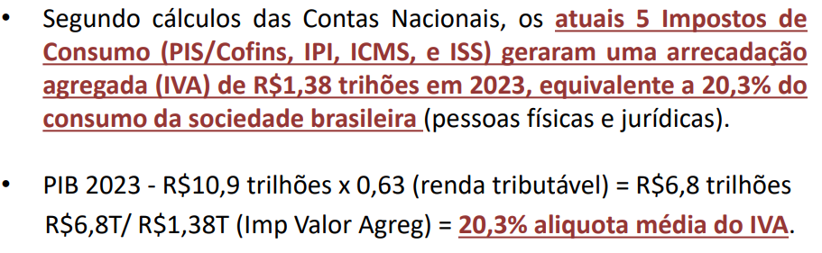
ALGUNS DESAFIOS DA REFORMA E TRIBUTÁRIA e PÓS-REFORMA
98
Estabelecimento da alíquota de Alíquota de referência
O Poder Executivo trabalha com a alíquota de referência de 26,5% que seria equivalente à tributação sobre o consumo em vigor hoje no Brasil, podendo chegar a 27,98%. Há inúmeros estudiosos, economistas questionando os números apresentados pelo Governo.
O Sr. Roberto Giannetti da Fonseca, economista, na audiência pública do GT da CAE de 3 de setembro de 2024 ressaltou que “a alíquota referencial estimada em 26,5% não tem consistência técnica e que o Governo não demonstrou quais foram os dados utilizados para se chegar a esse número.” Sustenta que a alíquota média da tributação sobre o consumo seria de 20%, conforme a seguinte exposição: (AP 03.09)

Slide 100
ALGUNS DESAFIOS DA REFORMA E TRIBUTÁRIA E PÓS-REFORMA
99
b) Trava para evitar o aumento da carga tributária
Por ocasião da aprovação da PEC da Reforma Tributária no Senado (Pec n.º 45, de 2019), essa Casa trouxe grande contribuição ao Brasil ao introduzir no texto “trava constitucional” a fim de impedir o aumento da carga.
O texto aprovado pelo Senado previa uma "trava" para a cobrança de impostos sobre o consumo, ou seja, um limite que não poderia ser ultrapassado. Estabeleceu o Senado (§ 3º do art. 130 do ADCT) que o limite para a carga tributária seria a média de 2012 a 2021, na proporção com o Produto Interno Bruto (PIB), representada pelas receitas com PIS/PASEP, COFINS, IPI, ISS e ICMS. A Câmara dos Deputados infelizmente não manteve o dispositivo acertadamente aprovado pelo Senado.
Por ocasião da aprovação do PLP 68, de 2024, a Câmara dos Deputados sinalizou preocupação com o crescimento da carga tributária e propôs (art. 467, § 11, inciso II) que, por ocasião da primeira avaliação quinquenal será realizada com base nos dados disponíveis no ano-calendário de 2030, se a soma das alíquotas de referência estimadas de que trata o inciso I deste parágrafo resultar em percentual superior a 26,5% (vinte e seis inteiros e cinco décimos por cento), o Poder Executivo federal encaminhará projeto de lei complementar ao Congresso Nacional, ouvido o Comitê Gestor do IBS, propondo a diminuição das reduções de alíquotas de que tratam os arts. 122 e 123 desta Lei Complementar. De qualquer forma, é de fundamental importância que o Senado se debruce novamente sobre a matéria e discuta um sistema de contenção efetivo de crescimento da carga tributária brasileira. Até porque, estamos debatendo a regulamentação da reforma tributária sobre o consumo, restando ainda a discussão sobre a reforma do imposto sobre a renda e sobre o patrimônio.

Slide 101
ALGUNS DESAFIOS DA REFORMA E TRIBUTÁRIA e PÓS-REFORMA
100
c) Redução da sonegação e fraudes, ampliação da base de contribuintes e base de arrecadação
Split payment
Na audiência pública do GT da CAE de 21 de agosto de 2024, a Sra. Luciana Marques Vieira da Silva Oliveira, procuradora do Distrito Federal, defendeu o split payment como uma solução essencial para corrigir as falhas do modelo tradicional de IVA.
“O split payment, ao reter o tributo diretamente na fonte, eliminaria essas práticas, com ganhos em mais justiça fiscal e redução da evasão tributária e do custo de conformidade das empresas.
Argumentou, ainda, que o aumento da eficiência arrecadatória, com o fechamento do rombo de 27% de sonegação atual, poderia até permitir a redução das alíquotas.”
A redução de sonegação fiscal e o ganho de eficiência de arrecadação da ordem de 27% é expressivamente impactante, impondo-se a redução concomitante e proporcional da alíquota de referência da CBS e do IBS aos contribuintes brasileiros.
Monofasia Etanol
Incluir o etanol hidratado combustível na sistemática monofásica do ICMS traria benefícios significativos: maior eficiência tributária, centralizando a arrecadação em uma única etapa; otimização da fiscalização, reduzindo a sonegação e práticas ilegais e maior previsibilidade arrecadatória para os Estados.
Estudo FGV (2021) mostra que as principais fraudes no mercado de combustíveis estão no etanol hidratado.
Para o caso de São Paulo, dentro da lista dos maiores 500 devedores do estado, publicada pelo Portal da Transparência, se encontram cerca de 50 distribuidoras de combustíveis. O valor devido por elas totaliza quase 24 bilhões de reais, sendo que o número de processos por empresa do setor chega até a 231. Já os dados da Procuradoria Geral do Estado do Rio de Janeiro nos mostram que existem cerca de 30 distribuidoras na lista de 500 maiores devedores do estado, totalizando cerca
de 13 bilhões de reais, sendo que uma única empresa chegou a ter 1545 certidões de dívida ativa em seu nome. Assim, se olhamos para apenas 2 estados brasileiros, constatamos em torno de 37 bilhões de reais em dívida ativa para o setor, sendo parte desse valor associado à ação de devedores contumazes.

Slide 102
ALGUNS DESAFIOS DA REFORMA E TRIBUTÁRIA e PÓS-REFORMA
101
d) Tributação da folha de salários – (art. 18, III, EC 132/2023 – 90 dias p enviar PL que reforme a tributação sobre a folha de salários)
A tributação da folha de salários é totalmente antiquada e danosa, além de insustentável. A Emenda Constitucional n.º 132, de 2023, está prestes a completar o primeiro aniversário e o Governo até agora não enviou o projeto de lei reforme a tributação sobre a folha de salários, conforme determina o comando constitucional constante do art. 18, inciso III, da referida Emenda Constitucional - 90 dias p enviar PL que reforme a tributação sobre a folha de salários.
É urgente que o Governo encaminhe ao Congresso Nacional o pl de reforma da tributação sobre a folha de salários, pois com a aprovação do PLP 68 (Reforma Tributária), as empresas intensivas em mão de obra, especialmente as empresas de terceirização que prestam serviços aos consumidores finais sofrerão importantes prejuízos.

Slide 103
ALGUNS DESAFIOS DA REFORMA E TRIBUTÁRIA e PÓS-REFORMA
102
Setores Específicos
Há setores que merecem um olhar diferenciado por parte da legislação tributária, como é o caso dos varejistas de materiais para construção. Atualmente, os revendedores de matérias para construção contam com uma cesta básica de materiais para construção (itens básicos para a construção e reformas de imóveis, por volta de 18 itens) que contam com isenções tributárias expressivas. A EC n.º 132, de 2023, estabeleceu tratamento diferenciado apenas para a Cesta Básica Nacional de alimentos, não contemplados os materiais para construção.
Alegam os varejistas da construção civil que o aumento da carga tributária nos percentuais propostos no PLP 68 inviabilizará milhares de pequenos comércios e lojas de materiais para construção por todo o Brasil, razão pela qual instamos o Governo a enviar ao Congresso Nacional PEC a fim tratar essas específicas distorções.

Slide 104

Precisamos da
Reforma
Tributária
103
DO JEITO CERTO

Slide 105
104
Por fim, é importante alertar que há mais de uma centena de propostas e sugestões, em que pese as louváveis intenções dos representantes dos setores e dos acadêmicos, encontram óbices de cunho constitucional, de ordem técnica ou prática ou foram prejudicadas pelo acolhimento de outra(s) emenda(s). O rol consta do relatório final do GT CAE e merece aprofundada discussão não só pelo GT CAE, mas também pela CCJ.

Slide 106
105
Por último, gostaria de deixar registrado, em nome do GT da Reforma Tributária da CAE, nossos sinceros agradecimentos e o reconhecimento público do relevante trabalho desenvolvido pela equipe técnica que nos assessorou durante esse intenso processo de discussão, análise de centenas de propostas de aprimoramentos do texto, que resultou em dezenas de sugestões acatadas, além de outras tantas dezenas de emendas propostas pelo GT CAE diretamente nesse relatório.

Slide 107
106
Consultores Legislativos do Senado Federal
Daniel Melo Nunes de Carvalho
Ivan Morais Ribeiro
José Ailton Braga da Silva
Marco André Ramos Vieira
Paulo Henrique de Holanda Dantas
Raphael Borges Leal de Souza
Renato Friedmann
Ricardo Alan Barros Assunção
Equipe do gabinete em especial :
Lilian Soares dos Santos
Catarina Giulia Silva Callado de Oliveira
Adrianne Teixeira de Bessa
Essa valorosa equipe técnica é assim composta
Ignacio Xavier Larizzatti Subiñas, Advogado e Consultor Legislativo da Câmara Legislativa do Distrito Federal (CLDF), cedido ao Senado Federal, mestrando em direito, especialista em direito tributário e direito administrativo, Coordenador Legislativo do Gabinete do Senador Izalci Lucas.

